Slide 1
专题三：结合情境组织逻辑关系的动物生理调节专题
第2讲：胰岛素与糖尿病
明确内环境及其组成中的三个“必须认准”
考法1 胰岛素的分泌调节
考法2 胰岛素作用机理和异常
考点3 糖尿病的类型和治疗

Slide 2
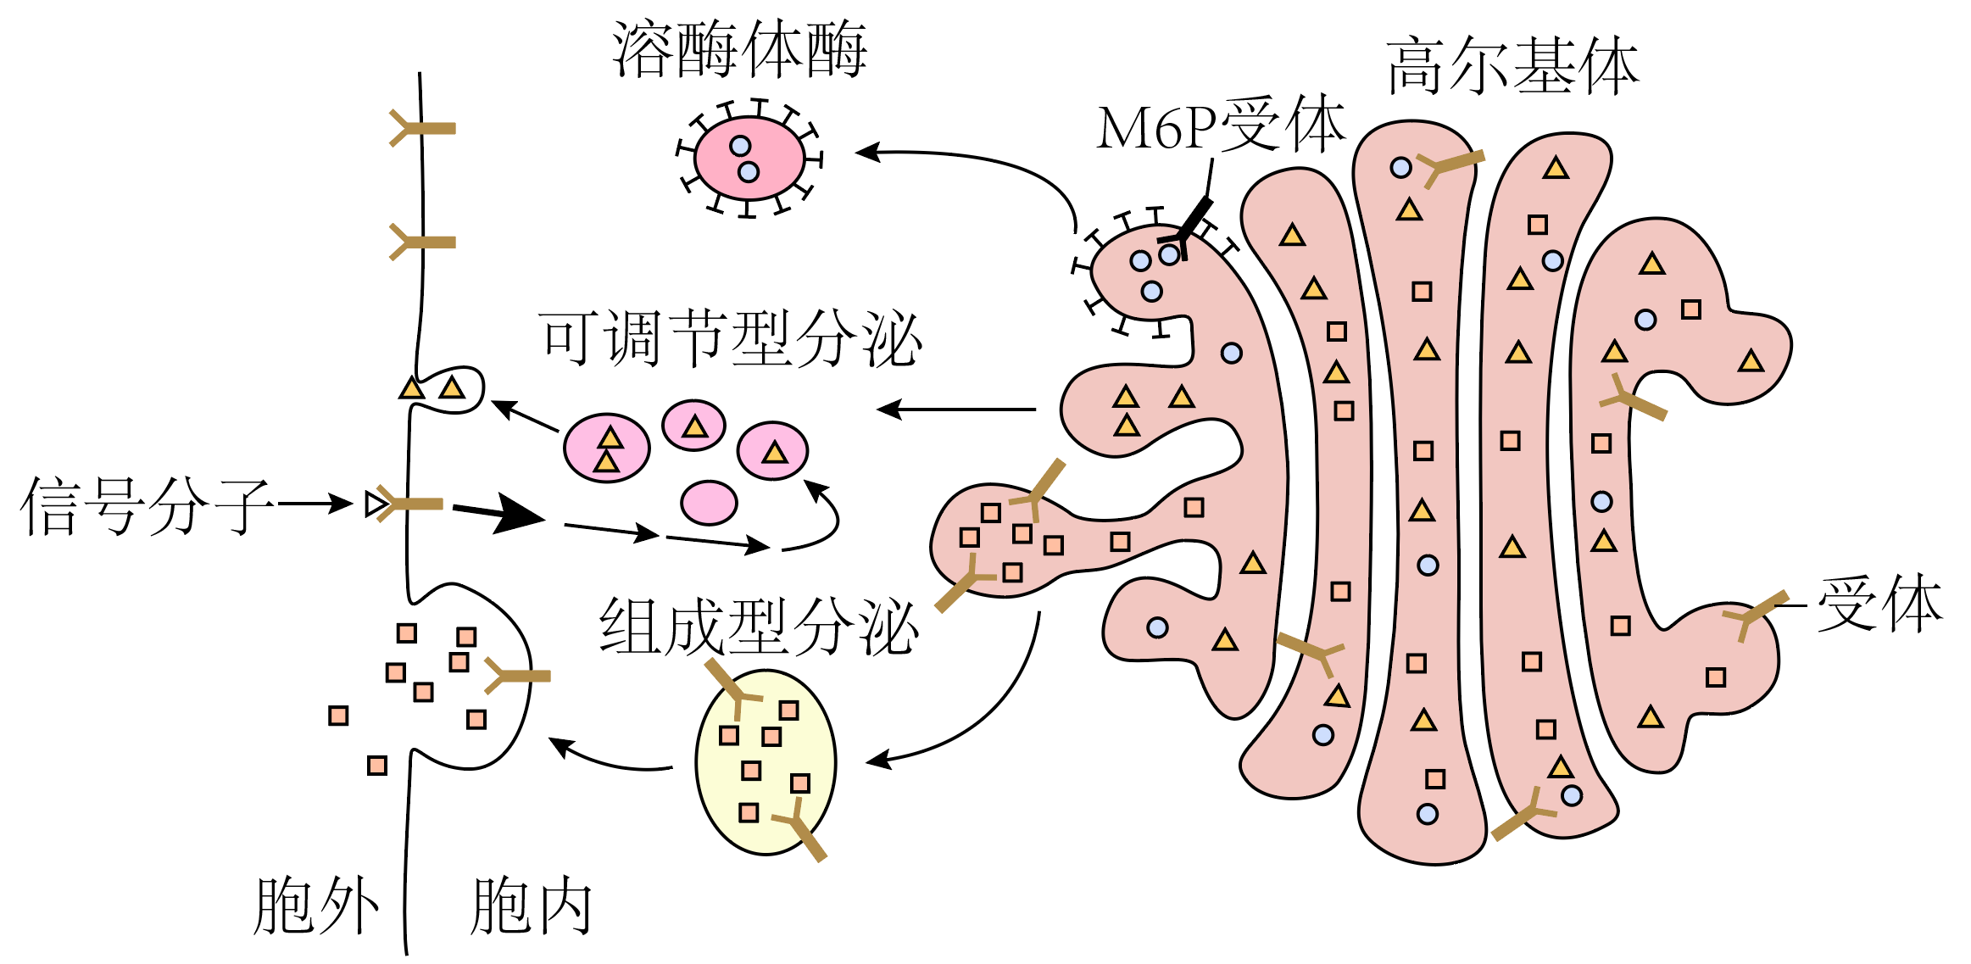
考法1 胰岛素的分泌调节
1. 探究胰岛素的分泌途径
高尔基体在细胞内物质的运输中起着重要枢纽作用。分泌蛋白、细胞膜上的膜蛋白以及溶酶体中的酸性水解酶等蛋白质的定向转运过程都是通过高尔基体完成的。
下图表示高尔基体定向转运不同蛋白质时的不同机制：
①蛋白合成后随即被释放到细胞外，称为组成型分泌途径。
②蛋白合成后暂时储存在细胞内，受到细胞外信号刺激时再释放到细胞外，称为可调节型分泌途径。

Slide 3
考法1 胰岛素的分泌调节
1. 探究胰岛素的分泌途径
[实验设计] 胰高血糖素的分泌是组成型还是调节型分泌，请你设计实验进行探究，写出实验思路，并预期实验结果和结论。材料用具：胰岛A细胞、细胞培养液(葡萄糖浓度为1.5mmol/L)、生理盐水、生理盐水配制的蛋白质合成抑制剂、胰高血糖素浓度检测仪等
实验思路：________________________。
预期实验结果和结论：______________。
取等量的胰岛A细胞培养在等量的细胞培养液中，分成甲、乙两组；甲中加入适量用生理盐水配置的蛋白质合成抑制剂，
乙中加入等量的生理盐水；在相同环境下培养相同时间，检测甲、乙组中胰高血糖素的浓度，并计算平均值
①甲、乙组的胰高血糖素浓度基本相等，则只存在调节型分泌；
②只在乙组培养液出现胰高血糖素，则只存在组成型分泌；
③乙组中胰高血糖素浓度高于甲组，则两种分泌途径都存在

Slide 4
考法1 胰岛素的分泌调节
  2.血糖水平调节胰岛素分泌的阶段
  持续高血糖刺激下，胰岛B细胞分泌胰岛素过程分为以下2阶段：
      ①快速分泌阶段：
        血糖快速升高，5分钟内胰岛素迅速分泌，可达常规水平的10倍；
        由于胞内激素储存量有限，这一过程在5-10分钟后又快速回降到峰值水平的一半；
      ② 慢速分泌阶段：
        上一阶段结束后，胰岛素分泌量逐渐增加，可持续较长时间（2-3小时），此阶段胰岛素的分泌量大，可有效降低餐后高血糖；

Slide 5
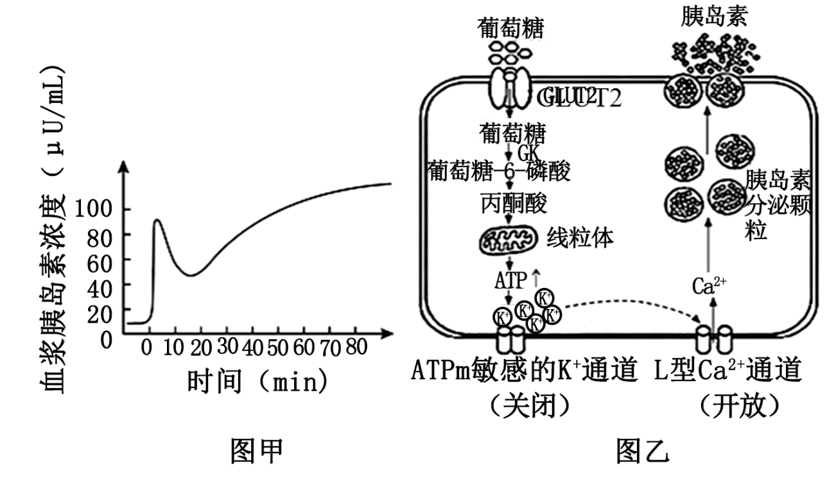
[2025河北张家口1月期末节选] 胰岛B细胞对血糖变化十分敏感，血糖水平是调节胰岛素分泌的重要因素。请据图回答相关问题：
1) 据图甲、图乙分析，在持续高血糖刺激下，血糖急剧升高后的20分钟内，胰岛素的分泌量迅速增高后又快速下降的原因是________。
血糖急剧升高后，胰岛B细胞快速将储存的胰岛素释放入血液，
胰岛素的分泌量迅速增高；
但由于胰岛B细胞储存的胰岛素量不大，快速分泌5-10分钟后又快速下降
（个别题目有提及胰岛素是调节型）
Notes:
【答案】(1)
(2) 自身免疫病 ③ B细胞（和记忆细胞）
(3)实验思路：用低糖培养液（实验组）和正常糖培养液（对照组）分别培养胰岛A 细胞，一段时间后过滤得到细胞和滤液，用两组含滤液的培养液分别培养胰岛 B 细胞，一段时间后测定培养液中胰岛素的含量
【分析】1、据图1分析：曲线表示在持续高血糖刺激下，胰岛素的分泌过程可分为快速分泌和慢速分泌阶段。
2、据图2分析：当血糖浓度增加时，葡萄糖进入胰岛B细胞，引起细胞内ATP浓度增加，进而导致ATP敏感的钾离子通道关闭，K+外流受阻，进而触发Ca2+大量内流，由此引起胰岛素分泌，胰岛素通过促进靶细胞摄取、利用和储存葡萄糖，使血糖降低。
(1)
据图1可知，持续高血糖刺激下，胰岛素的分泌过程可分为快速分泌和慢速分泌阶段，其中血糖急剧升高后的20分钟内，胰岛素的分泌量迅速增高后又快速下降，其原因是血糖急剧升高后，胰岛B细胞快速将储存的胰岛素释放入血液，胰岛素的分泌量迅速增高；但由于胰岛B细胞储存的胰岛素量不大，快速分泌5～10分钟后又快速下降；析图2可知，葡萄糖进入胰岛B细胞后，细胞呼吸作用增强，使ATP/ADP的比值上升，进而使ATP敏感的K+通道关闭，促进Ca2+通道的开放，使Ca2+大量内流，导致胰岛B细胞的细胞膜两侧的电位变为内正外负。
(2)
图中三种类型的糖尿病都是机体对自身抗原发生免疫反应而导致自身组织损害所引起的疾病，都属于自身免疫病；①是由于葡萄糖受体被抗体破坏，导致胰岛B细胞无法感知血糖浓度变化，②是由于抗体直接破坏胰岛B细胞，导致胰岛素分泌不足引起的，③是由于胰岛素的受体被抗体破坏，导致胰岛素无法发挥降低血糖浓度的作用。因此，人体内胰岛素含量最高的类型是③；浆细胞来自B细胞和记忆B细胞的增殖分化。
(3)
分析题意可知，本实验目的是“验证胰岛A 细胞的分泌物也能促进胰岛B细胞分泌胰岛素”，则实验的因变量为胰岛素含量，实验设计应遵循对照与单一变量原则，故实验设计思路：用低糖培养液（实验组）和正常糖培养液（对照组）分别培养胰岛A细胞，一段时间后过滤得到细胞和滤液用两组含滤液的培养液分别培养胰岛B细胞，一段时间后测定培养液中胰岛素的含量。
【点睛】本题主要考查胰岛素的分泌及血糖调节的相关知识，意在强化学生对血糖调节过程的理解与运用，准确判断题图信息并能结合题图分析作答是解题关键。

Slide 6
考法1 胰岛素的分泌调节
[2024江苏常州阶段练习] 高血糖水平能引起胰岛素分泌显著增加，胰岛B细胞数量可发生改变。许多氨基酸如精氨酸也能刺激胰岛素分泌轻微增加，且高血糖和高氨基酸对胰岛素分泌的刺激作用具协同效应。科研人员进行了实验加以验证。
实验材料：适龄、血糖正常的健康小鼠若干只，葡萄糖溶液，精氨酸溶液，注射器，血检设备等。(注：实验中涉及的剂量不作要求，血糖浓度及胰岛素含量的具体检测方法不作要求。)
1) 实验思路：①选取适龄、血糖正常的健康小鼠若干只，___________为甲、乙、丙、丁四组，正常饲养数天，每天测量小鼠的血糖及胰岛素含量，计算平均值并记录。②实验处理：甲组：每天注射等量的生理盐水；乙组：每天注射等量的葡萄糖溶液；丙组：______________________________________；丁组：_______________________________________；③连续处理数天，____，计算平均值并记录。
随机均分
每天注射等量的精氨酸溶液
每天注射等量的葡萄糖和精氨酸溶液
每天测量小鼠的血糖及胰岛素含量

Slide 7
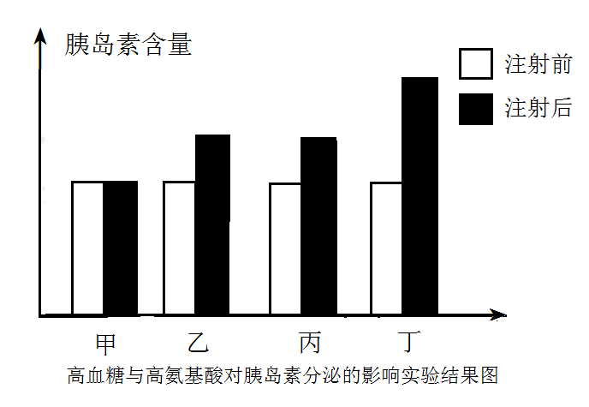
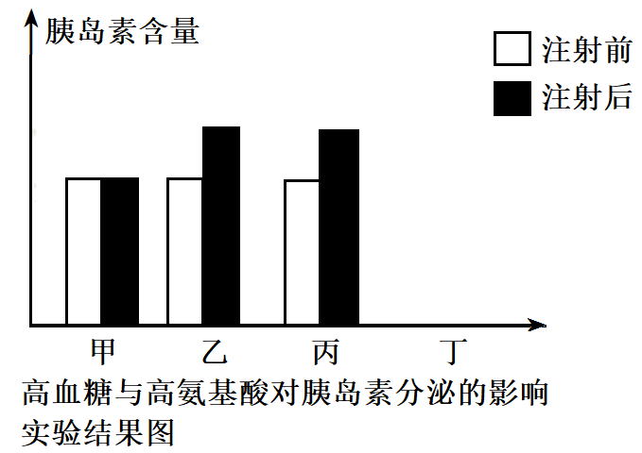
考法1 胰岛素的分泌调节
高血糖和高氨基酸对胰岛素分泌的刺激作用具协同效应。
实验处理：甲组：每天注射等量的生理盐水；乙组：每天注射等量的葡萄糖溶液；丙组：每天注射等量的精氨酸溶液；丁组：每天注射等量的葡萄糖和精氨酸溶液；③连续处理数天，每天测量小鼠的血糖及胰岛素含量，计算平均值并记录。
2) 预测实验结果：_____(请在答题卡坐标系中画出丁组注射前、后两次测定的胰岛素含量，如图)

Slide 8
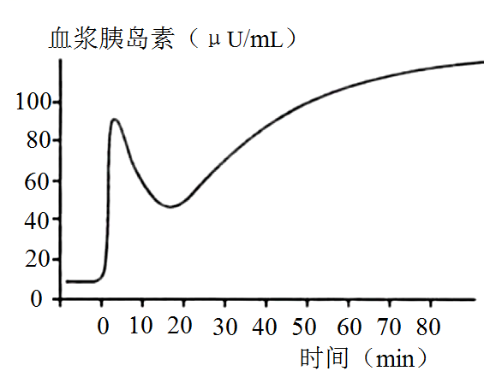
考法1 胰岛素的分泌调节
3) 分析与讨论：研究发现持续高血糖刺激下，血浆胰岛素含量呈现如下图所示的变化。①血糖升高的几分钟内，血浆胰岛素分泌量会迅速增高，这是由于胰岛B细胞近质膜储存颗粒中的胰岛素快速通过_______方式释放的结果。随后血浆胰岛素含量快速回落。约20分钟后，胰岛素分泌量又逐渐增加，几小时内达到平稳的高水平，是由于胰岛B细胞中远离质膜处的储存颗粒中的胰岛素转移及________________________所致。②若高血糖持续一周，胰岛素的分泌量将进一步增加，
原因可能是______。
胞吐
新合成的胰岛素释放
长时间高血糖刺激下发生胰岛B细胞增殖或干细胞分化等，使胰岛B细胞数量增多引起更多胰岛素分泌增加

Slide 9
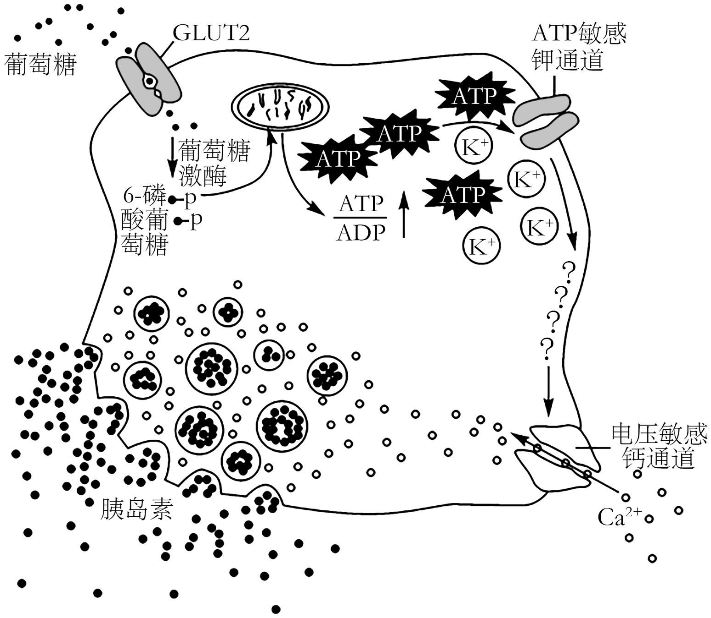
考法1 胰岛素的分泌调节
    3.葡萄糖刺激胰岛B细胞分泌胰岛素与ATP/ADP有关：
      ①葡萄糖经胰岛B细胞膜上葡萄糖转运蛋白（GLUT2）进入细胞内。
      ②葡萄糖激酶感应葡萄糖浓度变化，葡萄糖氧化供能。
      ③ATP生成增加，ATP/ADP比率增高；
      细胞膜上ATP调控的钾通道关闭，抑制K⁺外流，细胞内K⁺浓度升高。
      ④细胞膜两侧发生电位变化，激活膜上电压门控钙离子通道。
      ⑤Ca²⁺内流，刺激含有胰岛素的囊泡与细胞膜融合，分泌胰岛素。

Slide 10
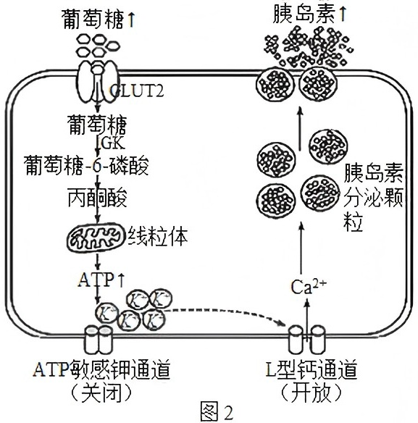
[2022湖南长沙阶段练习节选] 研究发现葡萄糖刺激胰岛B细胞分泌胰岛素与ATP/ADP相关。当血糖浓度增加时，葡萄糖进入胰岛B细胞能引起胰岛B细胞的一系列生理反应。
①据图可知，葡萄糖进入胰岛B细胞后，首先使细胞内的________________________________________
过程加强，导致ATP/ADP的比值上升，进而影响图示ATP敏感的K⁺通道和Ca²⁺通道的开闭状态，此时胰岛B细胞的细胞膜两侧的
有氧呼吸葡萄糖彻底氧化分解（细胞呼吸）
电位为__________。②胰岛B细胞内ATP/ADP的比值上升，最终促进胰岛素的分泌，此过程中需要细胞膜上K⁺通道和Ca²⁺通道的协调，Ca²⁺进入胰岛B细胞的方式是___________；Ca²⁺促进囊泡的形成运输和分泌若血浆中Ca²⁺浓度降低，胰岛素的分泌量将_________。
内正外负
协助扩散
减少

Slide 11
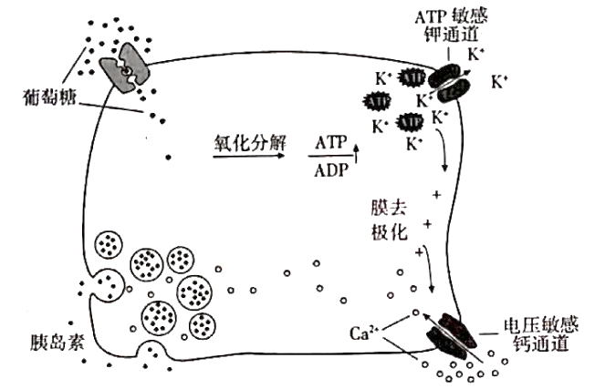
[2025甘肃卷]糖尿病严重危害人类的健康。受环境和生活方式变化的影响，糖尿病的发病率近年来呈上升趋势。科学家研究发现，其发病机理与血糖调节直接相关，而胰岛素是调节血糖最重要的激素之一。回答下列问题。
1) 胰岛素能 肌细胞和肝细胞的糖原合成， 非糖物质转化成葡萄糖。
2) 血糖水平是调节胰岛B细胞分泌胰岛素
促进
抑制
的最主要因素，机制如下图所示，其中膜去极化的原因是ATP/ADP比例的升高使钾离子通道的开放概率 。图中呈现的物质跨膜运输方式共有 种。
降低
2

Slide 12
3) 科学家在早期的研究中将胰脏研磨并制备提取物，注射到由胰腺受损诱发糖尿病的实验狗体内，血糖没有明显下降，最可能的原因是_______。
4) 胰岛素受体功能异常也可以影响血糖的调节。利用基因工程方法制备的MKR小鼠的胰岛素受体功能受损，导致胰岛素靶细胞对胰岛素敏感性下降。某研究小组拟通过实验探究胰岛素受体功能在血糖调节中的作用，部分实验步骤和结果如下。完善实验步骤并预测结果。
①实验分两组，A组：MKR小鼠5只，B组：正常小鼠5只；
②两组小鼠均禁食10小时，取少量血液，测定___________和______________，结果表明，两组间没有显著差异；
③分别给两组小鼠静脉注射葡萄糖溶液，30分钟后取少量血液，测定以上两项指标，预期实验结果为_______。
胰岛素被胰蛋白酶分解
血糖浓度
胰岛素浓度
A组血糖浓度高于B组，胰岛素浓度也高于B组

Slide 14
考法1 胰岛素的分泌调节
4. 胰高血糖素能促进胰岛B细胞的分泌
[2025扬州扬大附中] 研究发现，胰岛A细胞的分泌物也能促进胰岛B细胞分泌胰岛素请利用细胞体外培养的方法验证该结论，简要写出实验设计思路并预期实验结果。实验材料及用具：低糖培养液，正常糖培养液，胰岛A细胞，胰岛B细胞，过滤装置，胰岛素定量检测仪器等。
①设计思路：用低糖培养液（实验组）和正常糖培养液（对照组）分别培养胰岛A细胞，一段时间后过滤得到细胞和滤液用两组含滤液的培养液分别培养胰岛B细胞，一段时间后测定培养液中胰岛素的含量
②实验结果：低糖培养液组（实验组）的胰岛素含量高于正常糖培养液组（对照组）

Slide 15
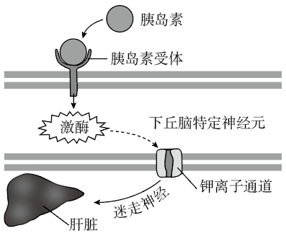
考法1 胰岛素的分泌调节
5.自主神经系统影响胰岛素分泌
[2024海南卷] 下丘脑特定神经元上的胰岛素受体与胰岛素结合后，导致该神经元的某激酶、钾离子通道相继被激活，最终通过迷走神经作用于肝脏，使肝脏中葡萄糖的生成减少，降低血糖水平。上述过程如图。
1)人的神经系统包括中枢神经系统和外周神经系统。图中的迷走神经是脑神经，属于_______神经系统。
2)图中支配肝脏的迷走神经属于副交感神经。当血糖水平降低时，下丘脑某区域兴奋，通过交感神经促进胰岛A细胞分泌______________，升高血糖水平。这说明副交感神经和交感神经对血糖调节的作用效果________。
3)从血糖来源方面分析，肝脏中葡萄糖生成减少的途径分别是__________________和____________。
外周
胰高血糖素
相反
肝糖原分解减少 脂肪等非糖物质转化减少

Slide 16
考法1 胰岛素的分泌调节
4) 某糖尿病模型小鼠补充足量胰岛素后，仍持续存在高血糖。据图分析，小鼠持续存在高血糖的可能原因中，除了胰岛素受体功能障碍外，还有 _____________________________________（答出2点即可）。
5) 据图分析，若一只正常小鼠下丘脑特定神经元的胰岛素受体出现功能障碍，则短期内该小鼠血液中胰岛素含量会_____，原因是_______。
迷走神经受损、钾离子通道异常等
升高
胰岛素受体功能受损后，肝脏中的葡萄糖持续生成，导致血糖水平升高，血糖升高会刺激胰岛 B 细胞分泌更多胰岛素
下丘脑特定神经元上的胰岛素受体与胰岛素结合后，导致该神经元的某激酶、钾离子通道相继被激活，最终通过迷走神经作用于肝脏，使肝脏中葡萄糖的生成减少，降低血糖水平。

Slide 17
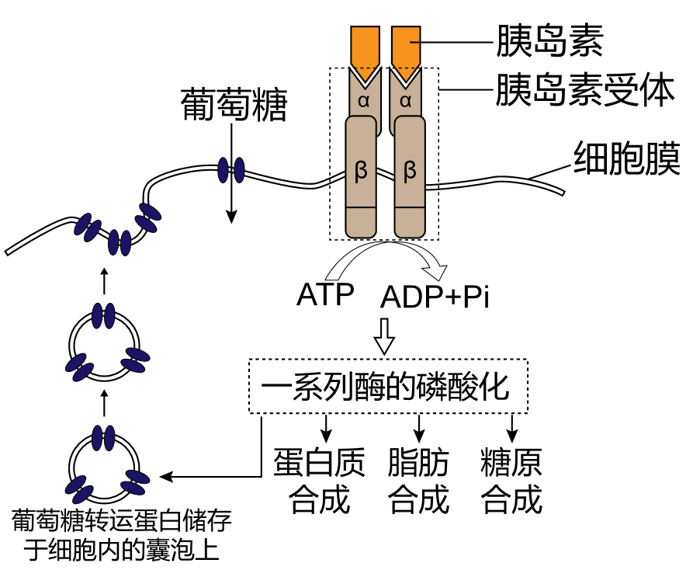
考法2 胰岛素作用机理和异常
1. 胰岛素受体：
  是四个亚基组成的跨膜蛋白
  不同组织细胞含有的胰岛素受体数量不同，因此不同组织对胰岛素的敏感度存在差异
  2. 胰岛素抵抗：
  胰岛素胞内信号受阻
  靶细胞对胰岛素的敏感度下降
  机体需要产生更多胰岛素才能发挥作用
  严重的胰岛素抵抗可能引发2型糖尿病

Slide 18
[2021江苏卷]
4) Ⅱ型糖尿病患者的靶细胞对胰岛素作用不敏感，原因可能有：_____________（填序号） ①胰岛素拮抗激素增多 ②胰岛素分泌障碍 ③胰岛素受体表达下降 ④胰岛素B细胞损伤 ⑤存在胰岛细胞自身抗体
①③

Slide 19
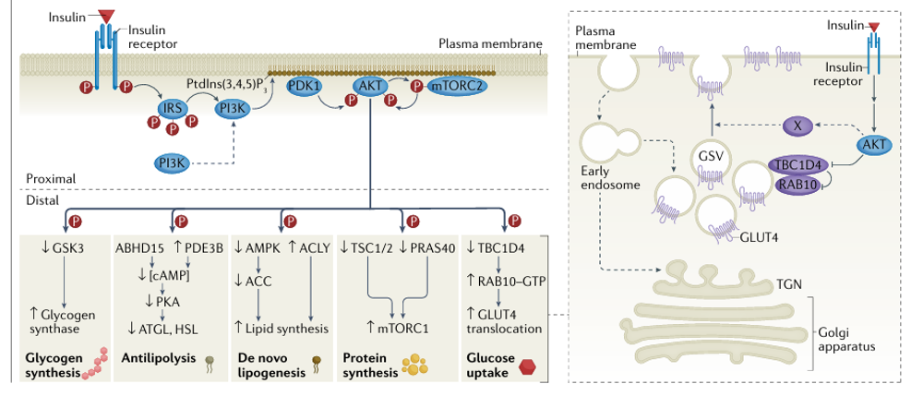

Slide 20
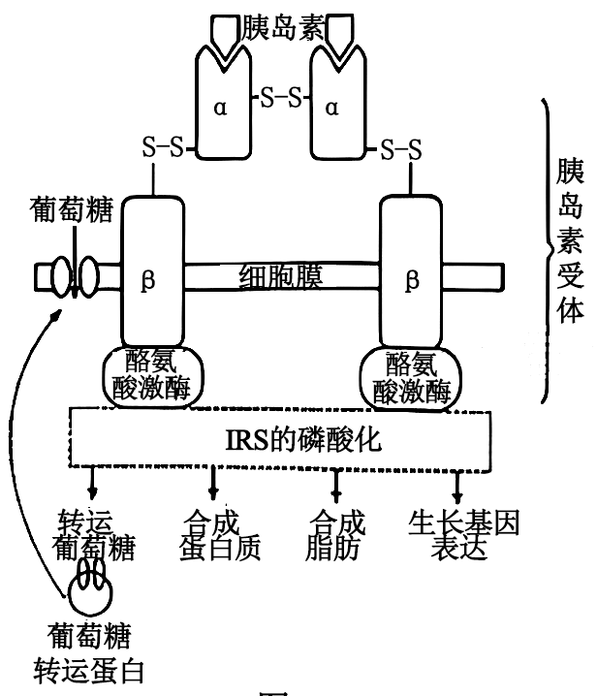
[2025内蒙古二模节选] 糖尿病患者夜间血糖控制良好，清晨空腹血糖明显升高或胰岛素需求显著增加的现象被称作黎明现象。黎明现象在有胰岛素抵抗现象的Ⅱ型糖尿病患者群体中出现频率更高。请据图回答下列问题：
1) 正常人在黎明觉醒前后肝脏生糖和胰岛素敏感性都达到高峰，据图分析，胰岛素与受体结合后，激活膜上的酪氨酸激酶，导致IRS磷酸化，刺激下游信号途径，可以促________（答出2点）。
细胞膜上的葡萄糖转运蛋白增多，加速葡萄糖的摄取；进入细胞内的葡萄糖合成蛋白质等物质
4) 科学家将小鼠IRS基因敲除后，小鼠患了Ⅱ型糖尿病。但对遗传性Ⅱ型糖尿病患者进行检查发现，IRS基因正常。据此分析Ⅱ型糖尿病的发病机理可能是____________（选填①-⑥）。①胰岛B细胞损伤②胰岛素分泌障碍③胰岛素受体表达下降④胰岛素受体的酪氨酸激酶失去活性⑤IRS的磷酸化过程受阻⑥存在胰岛B细胞抗体
③④⑤

Slide 21
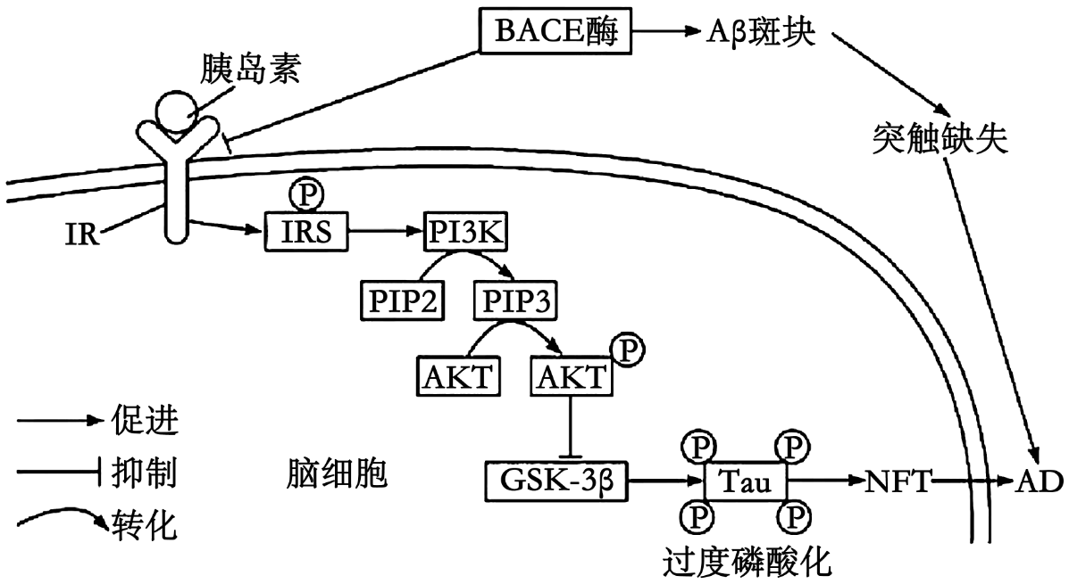
[2025陕西二模]2型糖尿病（T2DM）导致的神经炎症、氧化应激、晚期糖基化终产物等病理性改变，都与糖尿病相关 认知功能障碍有关。下图展示了大脑内胰岛素信号通路异常从而导致阿尔茨海默病（AD）的机制。回答下列问题：
1) 正常状态下，胰岛素与脑细胞膜上的胰岛素受体（IR）结合后通过激活受体激酶，诱导_____________，进而招募并激活PI3K分子。PI3K的活化可催化___________________，后者作为第二信使激活AKT，从而调控细胞代谢及蛋白稳态。
IRS磷酸化
PIP2转化为PIP3

Slide 22
2) 当出现胰岛素抵抗时，AKT激活受阻会导致GSK-3β激酶活性升高，该激酶会使_______________________，进而导致神经原纤维缠结（NFT）形成，破坏神经元微管结构，引起AD。胰岛素信号异常还会使BACE酶的表达水平上升，使Aβ斑块_______，并进一步损害胰岛素信号通路，该过程属于_____________（填“负反馈”或“正反馈”）调节。针对AD的潜在治疗策略有开发靶向_________________________（答出2点）的小分子抑制剂，以减少Aβ斑块生成和Tau蛋白过度磷酸化。
Tau蛋白过度磷酸化
增多
正反馈
BACE酶、GSK-3β激酶

Slide 23
3) 研究人员欲通过实验验证胰岛素抵抗可通过GSK-3β通路促进Tau蛋白过度磷酸化和NFT形成。
①A组：正常小鼠，注射生理盐水。B组：糖尿病模型小鼠（胰岛素抵抗），注射生理盐水。C组：糖尿病模型小鼠（胰岛素抵抗），注射________________
______。一段时间后，取各组小鼠脑组织，通过一定技术检测Tau蛋白的磷酸化水平，并染色观察NFT数量。
②预期结果及结论：__________________，说明胰岛素抵抗可通过GSK-3β通路促进Tau蛋白过度磷酸化和NFT形成。
GSK-3β激酶
抑制剂
Tau蛋白磷酸化水平和NFT数量：
B组>C组≥（或>，或=）A组

Slide 24
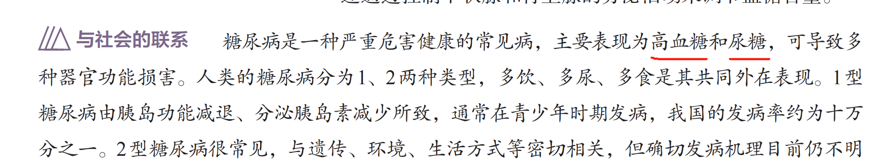
考法2 胰岛素作用机理和异常
3. 糖尿病的危害
[典例] 糖尿病是一种严重危害健康的常见病，主要表现为__________，可导致多种器官功能损害。
[错答] 多饮多尿多食体重减轻
—— 正确答案请翻看课本 ！原文 ！

Slide 25
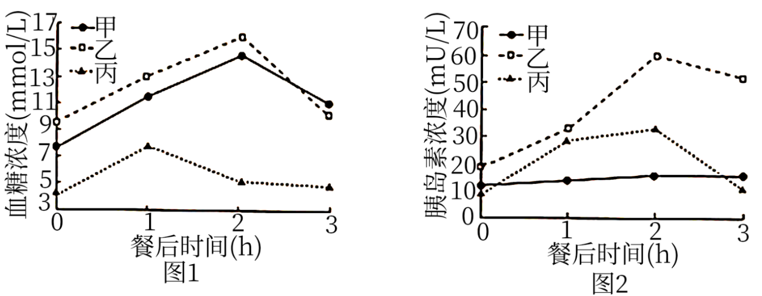
[2025江苏南通阶段练习节选]
2）甲、乙、丙三人在一次社区健康日活动中检测出尿糖超标，为进一步弄清是否患糖尿病，依据规范又进行了血液检测。图1、图2所示为空腹及餐后测定的血糖及胰岛素浓度。
糖尿病血糖浓度标准为：
空腹≥7.0mmolL，
餐后2h>11.1mmol/L。
据图初步判断_________是糖尿病患者，需复查血糖；糖尿病一般还会表现为多尿现象，原因是_________________________________________________________
此时，与正常人相比，该糖尿病患者体内抗利尿激素含量会偏_____。
甲、乙
原尿中含有的葡萄糖多，使原尿的渗透压增大，肾小管和集合管对水分的重吸收能力降低，从而使尿量增加
高

Slide 26


